Slide 1


Projet IoT
Mesure de paramètres physiologique et gestion des données à l’aide d’une application mobile.
Réalisé par : Encadré par :
OUICH Jalaleddine Monsieur OSMANI
RUIMY Eden
MWOUANTCHEU FANKAM Mylaine Jovanie

Slide 2
PLAN DE PRÉSENTATION
Introduction
Etat de l’art technique
Etude du marché
Mesure et envoi des données
Conception de l’application
Analyse financière
Conclusion

Slide 3
1) Introduction
Mesure non invasive des paramètres physiologiques du corps
La température corporelle (elle varie selon les parties du corps, et avoisine les 37°C)
la Saturation pulsée en oxygène (SPO2) ; elle avoisine les 95% pour une personne saine).
le pouls (fréquence cardiaque, elle avoisine les 80 battement/min pour une personne saine)
Notes:
Lorsqu’un patient se présente dans un hôpital, les premiers réflexes du personnel soignant après s'être entretenu avec le patient est la mesure des paramètres physiologiques du corps (ce qui prend parfois du temps et demande l’utilisation de plusieurs appareils) c’est dans cette optique que nous avons penser à un concevoir un prototype qui mesure tout ces paramètres en un laps de temps. ce prototype permettra de mesurer la SP02, la fréquence cardiaque et la température.

Slide 4
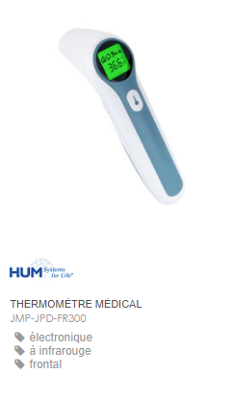
2) Etat de l’art technique
Pour la température :
Pour obtenir une mesure fiable différentes techniques doivent être explorées pour chaque prise de mesure :
Le thermomètre électronique à infrarouge (tympanique) mesure la température de la membrane tympanique
Avantages de l’utilisation du thermomètre tympanique - rapidité de la mesure (8 secondes)
- fiabilité
-confort
- moins de risques infectieux
La plage de mesure ainsi que l’utilisation de la données :
Veut on une mesure à un temps t ou plutôt se concentrer sur les fluctuations de la température corporel au cours d’une journée de travail.
Notes:
L’appareil utilise une méthode spectrophotométrique on émet deux ondes de deux fréquences différentes (rouge 660 nm et infrarouge 900 à 940 nm).
L'absorption de la lumière à ces longueurs d'onde diffère de manière significative entre le sang chargé d'oxygène et le sang ne contenant pas d'oxygène. L'hémoglobine oxygénée absorbe plus de lumière infrarouge et laisse passer plus de lumière rouge. L'hémoglobine désoxygénée laisse passer plus de lumière infrarouge et absorbe plus de lumière rouge.
Le capteur comporte une diode émettrice de lumière et de l’autre côté un récepteur de la lumière qui a traversé les tissus.

Slide 5
2) Etat de l’art technique
Pour la fréquence respiratoire :
50 et 100 pulsations par minute chez l’adulte au repos .
À plus de 100 battements par minute au repos, on parle de tachycardie.
En dessous de 50 battements par minute on parle de bradycardie
Si les contractions sont irrégulières, on parle simplement d’arythmie.
La mesure de la fréquence cardiaque peut également être réalisée à l’aide de matériel de prise de mesure automatique mais
il ne permet pas d’apprécier ni le rythme ni la force.
Pour La Saturation pulsée en oxygène (SPO2) :
- La valeur normale est comprise entre 90 et 100% quel que soit l’âge.
- Le capteur de l’oxymètre posé sur la peau du patient au niveau du doigt, de l’orteil, de l’oreille, du talon et parfois au front pour certains capteurs.
- L’appareil utilise une méthode spectrophotométrique grâce à l’émission d’ondes de deux fréquences différentes (rouge 660 nm et infrarouge 880 nm).

Slide 6
2) Etat de l’art technique
LES VARIATIONS PHYSIOLOGIQUES :
Le stress, les émotions, la colère, un exercice intense
L’ingestion d’alcool, de drogue
L’âge
Chez la femme, la T° est plus élevée au cours de la 2 ème partie du cycle menstruel et lors des 3 premiers mois de la grossesse (sécrétion de progestérone)

Slide 7
3) Etude du marché
De nombreuses sociétés se sont spécialisés dans la prise de mesure de multiple paramètres vitaux mais centralisé sur une ou plusieurs interfaces pour faciliter le travail en hôpital ou en clinique. (1 502 entreprises, dont 93% de PME, exercent dans le secteur des dispositifs biomédicaux).
Ce qui diffère entre les sociétés c’est la palette d’offre cela peut aller d’une balance connecté Fittrack à un appareil ultra moderne et précis utilisé en hôpital.
Le mode d’utilisation diffère aussi si c’est ciblé pour des professionnels de santé ou pour le grand public.
Notes:
Pour les professionnels de santé cela comprend une formation d’utilisation du logiciel de prise de mesure et aussi de sauvegarde des dossier clients

Slide 8
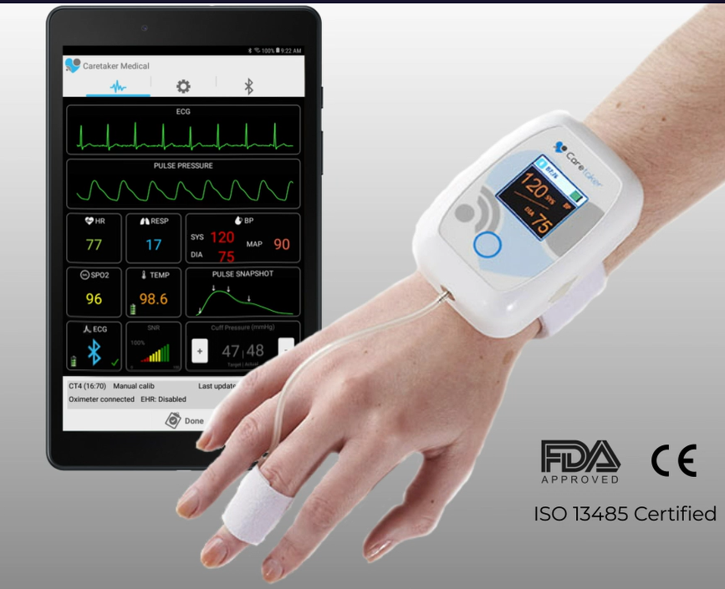
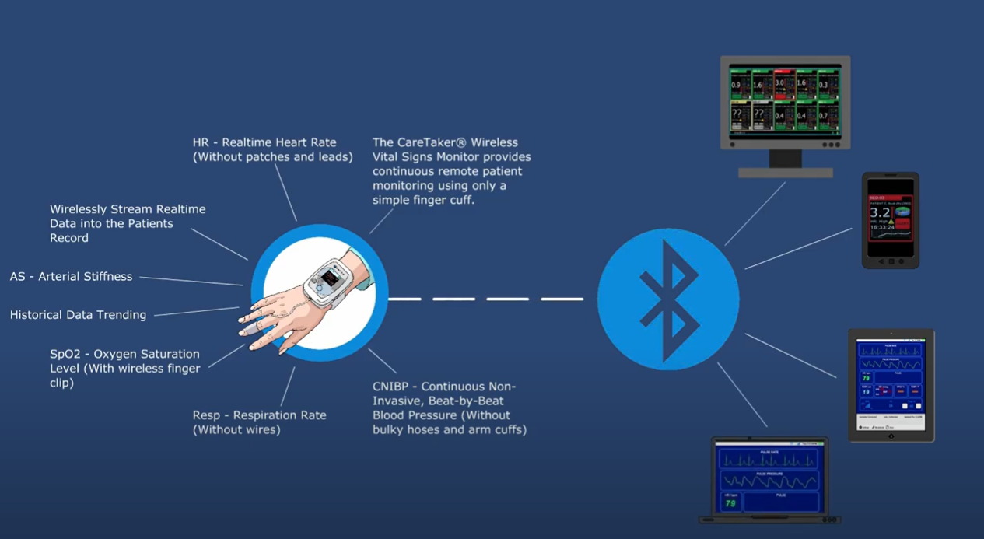
Caretaker
Le dispositif mesure la pression artérielle continue mais aussi plus d’une dizaine de paramètres physiologiques.
Une surveillance sûre, sécurisée et précise du patient est affichée via une application Android sécurisée, un portail cloud conforme au HIPAA (réglementation de sécurité et de confidentialité des données).
Notes:
Caretaker est un dispositif innovant de surveillance des patients utilisant un simple capteur de doigt.
Caretaker a développer une plateforme complète de surveillance des signes vitaux avec une précision du niveau des services soins intensifs, à l'aide d'un dispositif portatif et non invasif conçue pour relier les médecins à leurs patients cela peut correspondre aux patients en hospitalisation mobile ou à domicile.

Slide 9
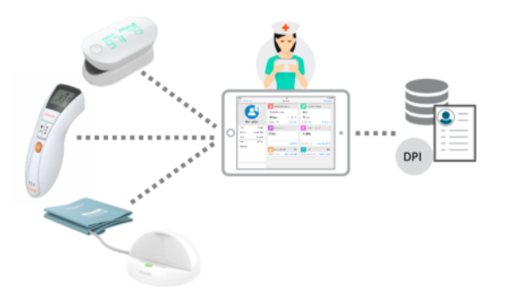
iHealth Accesso "permet de prendre sept constantes en une minute environ", a affirmé le fabricant, mettant en avant le gain de temps engendré pour les équipes infirmières.
Notes:
DPI : dossier patient informatisé

Slide 10
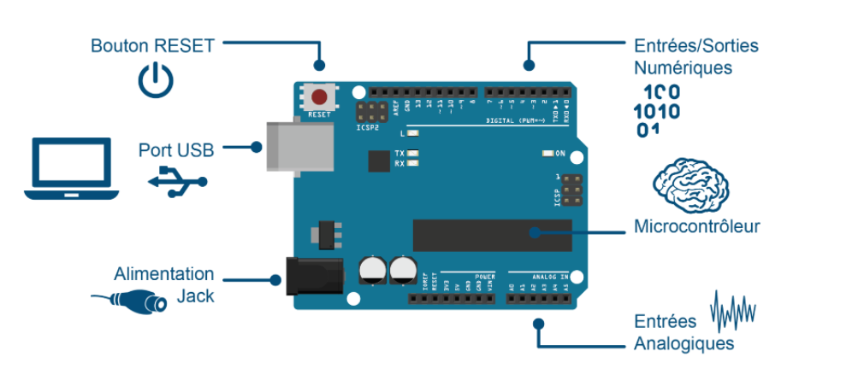
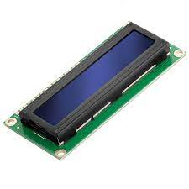
4) Mesure et envoi des données
Matériel utilisé
Une carte arduino Uno
LCD 16*2

Slide 11
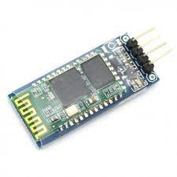
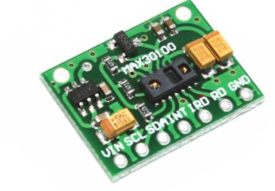
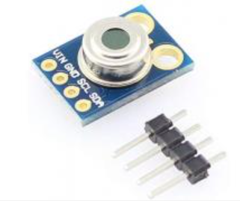
4) Mesure et envoi des données
Matériel utilisé
Un capteur de BPM/SP02 (MAX 30100 XP)
Un capteur de Température (GY 90614)
Un module bluetooth (HC-06)

Slide 12
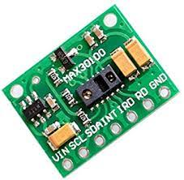
Description des composants
MAX 30100 XP
Basé sur le principe des oxymètres de pouls
Fonctionnement ultra-basse consommation (1,8 V – 5,5 V)
Tension de fonctionnement Connexion I2C avec l’arduino
Pouls = Différence de temps entre l'augmentation et la diminution du volume d'oxygène dans le sang.
Notes:
Selon la biologie, le sang oxygéné absorbe plus de lumière infrarouge et laisse passer la lumière rouge que le sang désoxygéné. Ainsi en utilisant ce principe les oxymètres de pouls sont équipés d'une LED Infra rouge et lumière rouge ensemble qui les émettent pour connaître le passage des lumières infra rouge et rouge.
Lorsque le cœur pompe le sang, le sang oxygéné dans le corps augmente et lorsque le cœur se détend, le sang oxygéné diminue, à l'aide de capteurs, la différence de temps entre l'augmentation et la diminution du volume d'oxygène dans le sang est calculée, ce qui n'est rien d'autre qu'un pouls

Slide 13
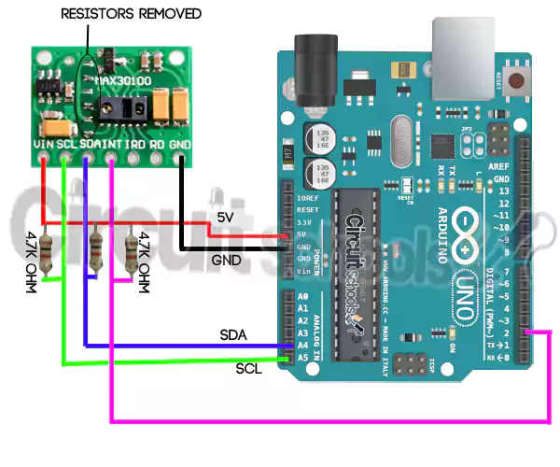
Description des composants
MAX 30100 XP
Défauts et erreurs de conception
Les 3 résistances de 4,7k ohms sont alimentées par l'alimentation 1,8v, ce qui n'est pas suffisant pour la plupart des cartes de microcontrôleur avec des niveaux logiques plus élevés.
⇒ Retirez les 3 résistances du capteur et ajoutez des résistances externes alimenté à 5v.
Notes:
Comme vous pouvez le voir sur l'image ci-dessus,

Slide 14
Description des composants
GY 90614
Thermomètre infrarouge pour la mesure de la température sans contact
Haute précision de 0,5 ° C
Communication via une interface I2C
Notes:
Un thermomètre infrarouge pour la mesure de la température sans contact. Les thermomètres infrarouges fonctionnent sur la base du rayonnement du corps noir, selon lequel tout matériau dont la température est supérieure au zéro absolu comporte des molécules en mouvement

Slide 15
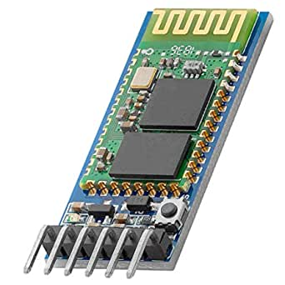
Description des composants
BLE HC-06
Etablir une liaison Bluetooth (liaison série) entre une carte Arduino et l’application mobile
-VCC broche d’alimentation 5V
-GND masse.
-RX connecté a TX de l’Arduino.
-TX connécté à RX de l’Arduino
Notes:
Un thermomètre infrarouge pour la mesure de la température sans contact. Les thermomètres infrarouges fonctionnent sur la base du rayonnement du corps noir, selon lequel tout matériau dont la température est supérieure au zéro absolu comporte des molécules en mouvement

Slide 16
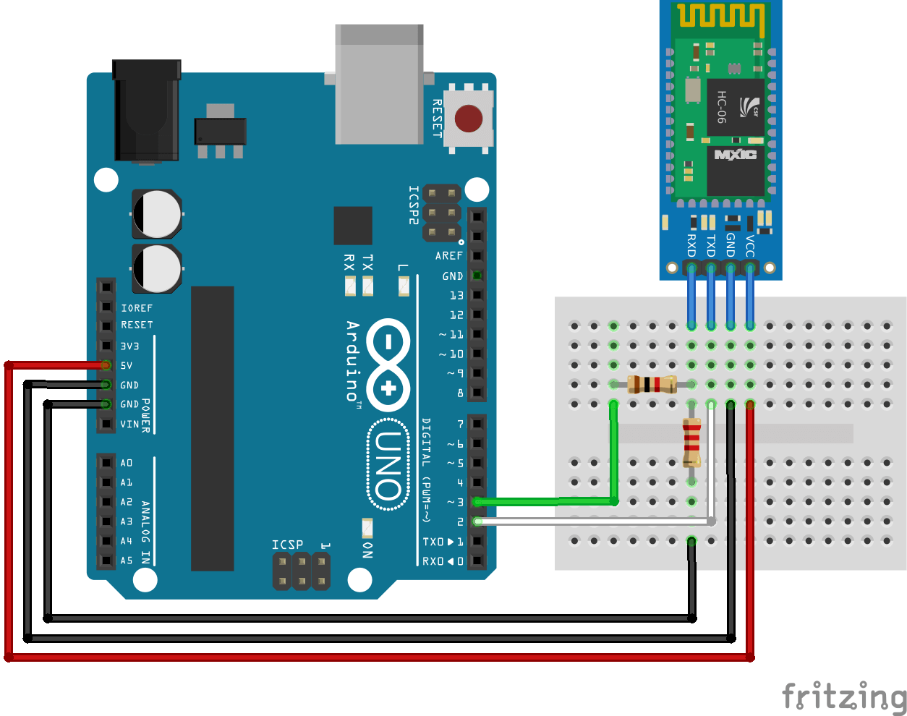
Description des composants
BLE HC-06
Alimentation :
HC-06 fonctionnent en 3V3 et ne supportent pas le niveau de tension 5V sur la broche Rx ⇒ un pont diviseur de tension est nécessaire pour convertir le signal logique (résistance 1kOhm entre pin3 et Rx, et 2kOhm entre Rx et GND).
Notes:
Un thermomètre infrarouge pour la mesure de la température sans contact. Les thermomètres infrarouges fonctionnent sur la base du rayonnement du corps noir, selon lequel tout matériau dont la température est supérieure au zéro absolu comporte des molécules en mouvement

Slide 17
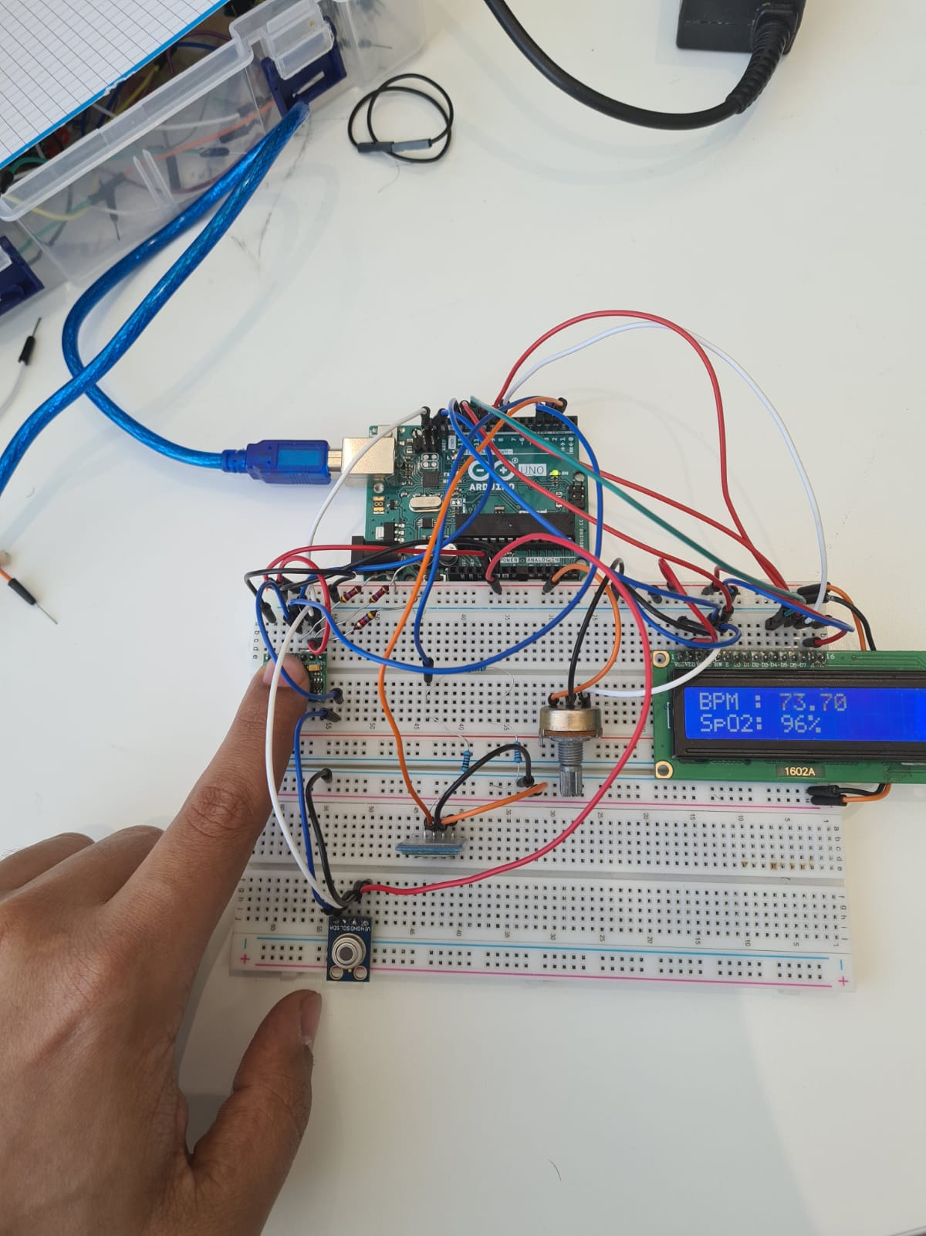
Description des composants
Notes:
Un thermomètre infrarouge pour la mesure de la température sans contact. Les thermomètres infrarouges fonctionnent sur la base du rayonnement du corps noir, selon lequel tout matériau dont la température est supérieure au zéro absolu comporte des molécules en mouvement

Slide 18
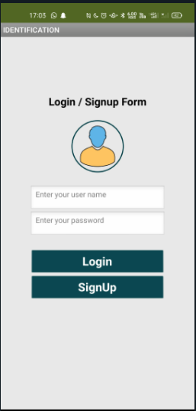
5) Conception de l’application
interface utilisateur:
2 textbox
3 boutons
2 labels
Création d’une Firebase

Slide 19
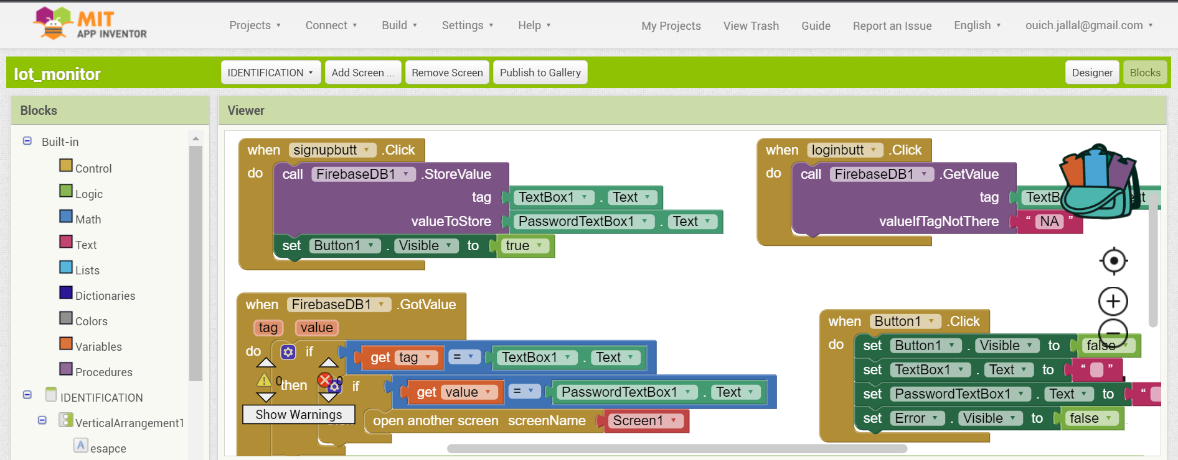
5) Conception de l’application

Slide 20
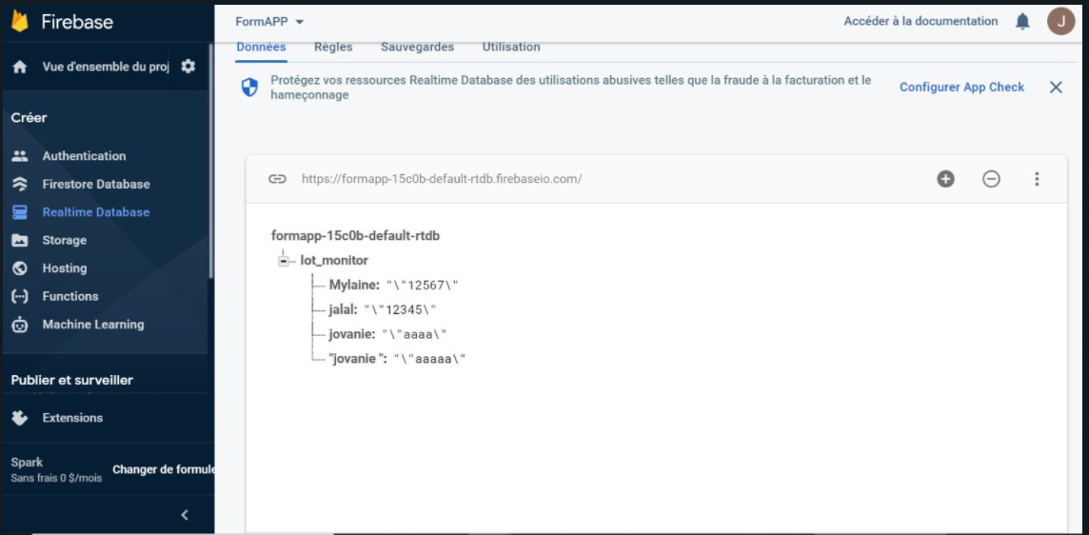

Slide 21
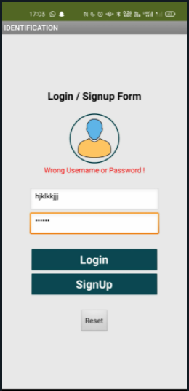
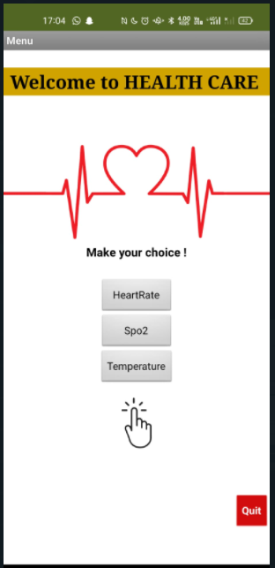
5) Conception de l’application
Inscription et connexion:
(identifiant ou mot de
passe incorrect) =
sinon

Slide 22
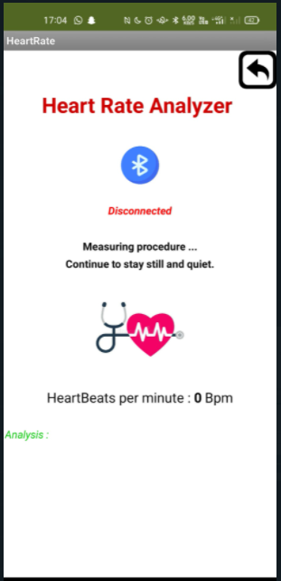
5) Conception de l’application
Choix des paramètres :
Heart rate

Slide 23
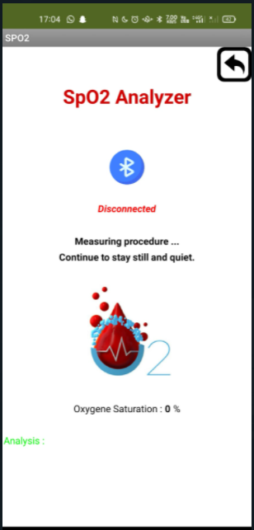
5) Conception de l’application
Choix des paramètres :
SPO2:

Slide 24
6) Analyse financière :
Nous avons sur le marché trois gammes de produit.
Notre prototype :
Matière premiére brut (2 capteurs : 14.99 + 5.75=20.74 € + fils + arduino 27€) 40€
TVA et charges patronal 15€
Charges indirect (loyer, électricité, eau) 15€
Main d’oeuvre de production, salaire, charges social 40€
Main d’oeuvre de commercialisation, design et publicité 20€
Marge 30€
Produit vendu à 160 € sur le marché entre (100€ et 250€)
Notes:
On peut négocier des prix en gros disons 30€

Slide 25
Point de vue économique :
Un dynamique bassin d’emplois
Dans le monde des dispositifs médicaux, secteur santé les produits ont généralement un cycle de vie court.
3 750 brevets sont déposés chaque année.
Un fort marché de l’export
L’internationalisation des activités se généralise, la croissance de l’export est bien plus forte que la croissance du marché lui-même.
La réglementation française laisse planer des inquiétudes
Le marché français n’est pas facilement accessible à cause des délais d’attribution des certifications et des réglementation très restrictives.
Notes:
Cela explique en partie le fort dynamisme du secteur en termes d’innovations, si bien que
1 - Le nombre de gens qui serait intéressé le marché
2- Opportunités économique car
- – Il apparaît également que 6% du chiffre d’affaires global est alloué à la R&D, qui s’appuie sur des partenariats publics/privés. Les deux tiers des entreprises ont un volet recherche et développement. 13% des structures, des startups, sont exclusivement actives en R&D.
Les dispositifs médicaux ont une nette tendance à la digitalisation développement des produits connectés.

Slide 26
6) Analyse financière :
Notre cible marketing :
Il existe en France 2 983 établissements de santé.
Selon la DREES sur les établissements de santé, on comptait 713 structures d’urgence qui ont pris en charge 21,4 millions de passages.
En 2019, la valeur du marché mondial des dispositifs et équipements médicaux s'élevait à 446,9 milliards de dollars ; ce chiffre devrait augmenter de 5,4 % par an en moyenne pour atteindre 612,7 milliards de dollars en 2025.
Cette augmentation accroît le besoin de matériel perfectionné pour répondre rapidement aux besoins des urgentistes.
Notes:
DREES La direction de la Recherche, des Études, de l'Évaluation et des Statistiques

Slide 27
7) Conclusion
Ce projet nous a permis de mettre en application nos compétences techniques, nos connaissances sur les systèmes embarqués pour les dispositifs médicaux
et l’humain en général.
Il nous a permis de mettre en perspective les difficultés techniques concernant la conception, la communication entre les composants et surtout la protection des données du patient pour d’éventuelle amélioration.

Slide 28
Perspectives d’amélioration :
Concevoir un mini dispositif portatif pour qu’il soit accessible à tous
Augmenter le nombre de valeur à mesurer
Faire un historique de suivi de données
Faire une base de donnée qui permet d'enregistrer les données par patient

Slide 29
Merci pour votre attention

